Slide 1
Тема: Порівняння задач на 2 і 3 дії

Slide 2
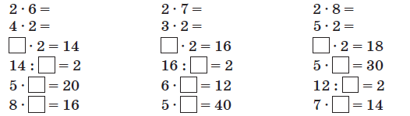
Розв’яжи приклади.

Slide 3
В одному ящику було 6 кг абрикосів, а в другому – 3 кг. Скільки кілограмів абрикосів було у двох ящиках?
Про що ця задача?
Розкажіть умову задачі (історію,
текст, розповідь).
Озвучте питання задачі. Про що
треба дізнатися?
Якою дією будемо знаходити? Чому?
Яке слово-маячок підказало?
Який розв’язок задачі?
Яка відповідь? (Перечитайте питання
і дайте відповідь).
Скільки ми виконали дій, щоб розв’язати
задачу? (1 дія. Проста задача).

Slide 4
В одному ящику було 6 кг абрикосів, а в другому – на 3 кг менше . Скільки кілограмів абрикосів було у двох ящиках?
Про що ця задача?
Розкажіть умову задачі (історію,
текст, розповідь).
Озвучте питання задачі. Про що
треба дізнатися?
Якою дією будемо знаходити? Чому?
Яке слово-маячок підказало?
Який розв’язок задачі?
Яка відповідь? (Перечитайте питання
і дайте відповідь).
Скільки ми виконали дій, щоб розв’язати
задачу? (2 дії).

Slide 5
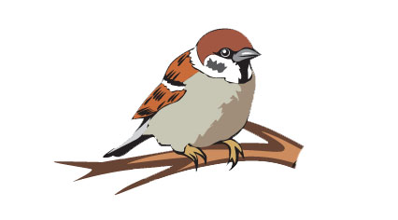
На дереві сиділо 13 горобців, 3 – відлетіло, а прилетіло - 8 горобців. Скільки горобців стало на дереві?

Slide 6
4. Розв’яжи вирази.
25+15:5 17+67-22 55+5-10
34-12+7 45-65+7 20:4-2
45-10:2 12:3+27 73-24+2

Slide 7
Підсумок уроку
Чим сьогоднішні задачі відрізняються від задач на дві дії?
Якими способами ми розв’язували задачі?
Що сьогодні було незрозуміло?

Slide 8
Дякую за увагу!

